Slide 1

LAPR4
SPOMS
2NA-02
1151399 – Afonso Pimentel
1181654 – José Pinto
1181544 – Pedro Matias
1181350 – Ricardo Ribeiro
1181357 – Rui Rafael

Slide 2
Tópicos a abordar
Descrição breve do projeto
Timeline do projeto
Análise SWOT do grupo
DEMO
Métricas de qualidade
Liderança
Self-assessment

Slide 3
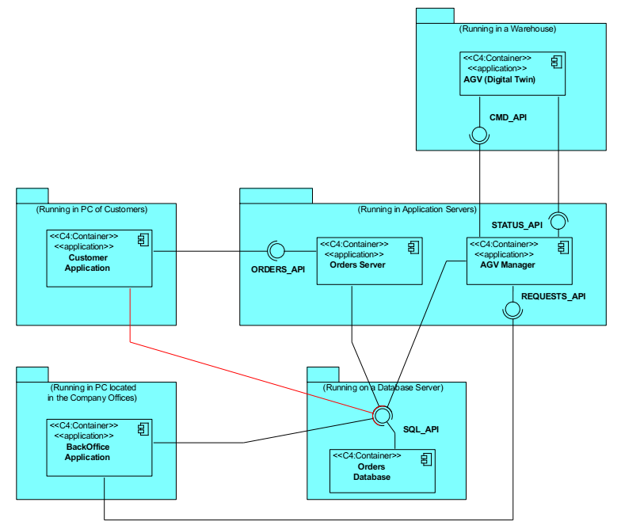
Descrição do Projeto
É, no fundo, um software de e-commerce com gestão de encomendas automatizada.
Tem um sistema de recolha de produtos para encomendas inteligente e automatizado.
Tem uma rede de conexão segura entre as diversas aplicações do negócio.
Permite criar e realizar questionários a clientes mediante certas regras.

Slide 4
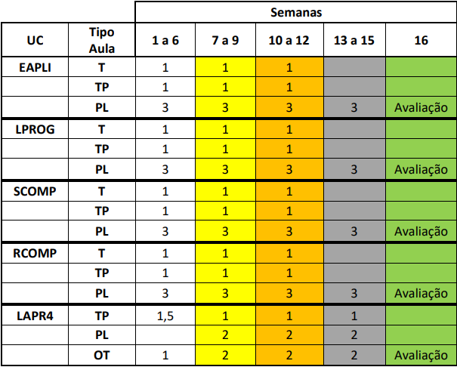
Timeline do Projeto
De acordo com o planeamento, a nível de divisão pelas diversas disciplinas, foi estabelecido o seguinte mapa.

Slide 5
Timeline do Projeto
Sprint A
Definição de modelo de domínio
Estabelecimento da base estrutural para o desenvolvimento
Sprint B
Desenvolvimento de funcionalidades basilares:
Sprint C
Definir e configurar o protocolo de comunicação
Desenvolvimento do AGV Manager
Registo de produto
Registo de categorias de produto
Desenvolvimento de um dashboard para ver o status dos AGVs
Sprint D
Permitir obter relatórios estatísticos das respostas aos questionários
Tornar as comunicações através do protocolo SPOMS2022 seguras/protegidas
Automatizar por completo o AGV Digital Twin
Atualizar o estado das Orders
Registo de cliente
Registo de encomenda
Criar um bootstrap para efeitos de demonstração
Configurar os AGVs
Criação do server base para comunicação com a base de dados
Implementação de um Carrinho de Compras
Definição de gramática para análise de questionários

Slide 6
Análise SWOT
STRENGTHS Resiliência Espírito de entreajuda Bom conhecimento técnico Honestidade Elevada atenção ao detalhe | WEAKNESSES Falta de priorização, quando tudo é uma prioridade, nada é uma prioridade Elevada atenção ao detalhe
OPPORTUNITIES Apresentações e live-demos Mercado de gestão | THREATS Avaliações extra-projeto integrador durante os sprints Falta de feedback/notas

Slide 7
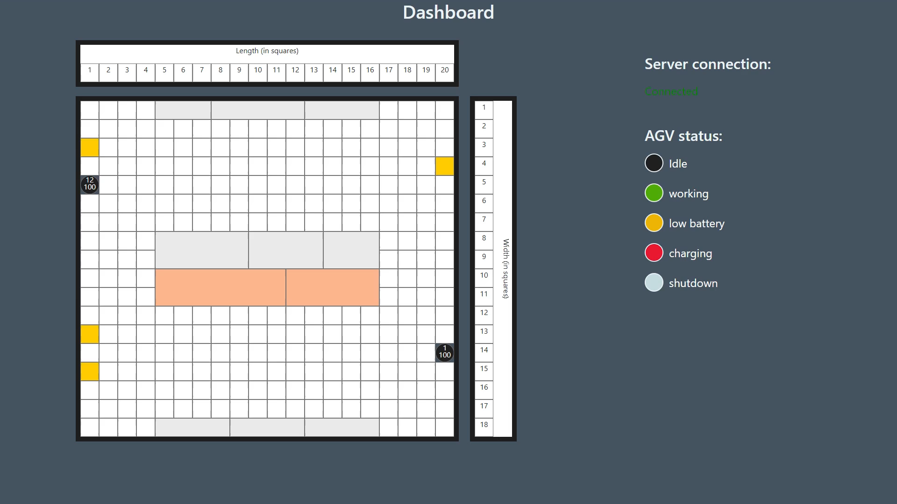
DEMO
Funcionamento do Dashboard.

Slide 8







Métricas de Qualidade
Mais do que métricas, nada define melhor a nossa qualidade do que o feedback dos nossos clientes:
“Nota final – 16,00 – LAPRIII” Portal do ISEP
“A apresentação correu bem, pelos critérios isto deve dar prai um 19” Professor António Rocha
“Podiam ter feito mais testes, mas fora isso está muito bom”
Professor Nuno Pereira
*Estes podem ou não corresponder a clientes nossos.

Slide 9
Métricas de Qualidade
Agora a sério, vamos olhar para alguns valores:
Número de US’s entregues a funcionar: 35(todas)
Número de Testes: 100+
Code coverage:25% (Falta de tempo para criar todos os testes necessários. Valores acima dos 70% seriam os ideais)
Duplicação de código: 0% (Somos pela reutilização de código)

Slide 10

Liderança
Temos o Rui como Scrum Master designado, é o nosso líder por exemplo e por eleição. Mas todos acabamos por liderar o grupo num sentido se sentirmos que perdemos o foco.
Por mais que haja uma hierarquia definida, a democracia e a discussão é sempre promovida e partilhada.

Slide 11

Liderança
O grupo teve uma Liderança Liberal no decorrer do projeto.
A experiência de termos trabalhado juntos no passado faz com que já saibamos o que conseguimos fazer e a honestidade entre nós permite que haja confiança para implementar este tipo de liderança.
Quando algo não corre tão bem, o “culpado” assume e juntos trabalhamos para resolver.

Slide 12

Fase de construção
Forming and Storming
Norming
Performing
Sprint A
Sprint B
Sprint C
Sprint D
LAPRIII
Começamos a trabalhar juntos no semestre passado, a fase de Forming e Storming já passou. Já nos fomos conhecendo melhor, já temos uma boa noção dos pontos fortes e fracos de cada um.
Já temos confiança e capacidade de ser honestos uns com os outros.
Temos respeito pelas opiniões divergentes.
A fase de Norming veio naturalmente, até podemos dizer que chegamos ao Performing rapidamente, onde nos encontramos agora.
Quando tudo está bem definido, é só ligar o cruise control e trabalhar para o objetivo.

Slide 13
Self-Assessment
UC | EAPLI |  | LPROG |  | SCOMP |  | LAPR4 |  | RCOMP
Numero | Inicio | Fim | Inicio | Fim | Inicio | Fim | Inicio | Fim | Inicio | Fim
1151399 | 4 | 5 | 3 | 4 | 2 | 2 | 4 | 5 | 4 | 4
1181654 | 3 | 4 | 2 | 3 | 3 | 4 | 4 | 5 | 4 | 4
1181350 | 4 | 5 | 2 | 3 | 4 | 5 | 4 | 5 | 4 | 4
1181357 | 4 | 5 | 2 | 3 | 3 | 4 | 4 | 5 | 4 | 5
1181544 | 3 | 4 | 2 | 3 | 2 | 3 | 3 | 4 | 3 | 4
Número | Corresponde a
0 | Muito fraco
1 | Fraco
2 | Médio
3 | Bom
4 | Muito bom
5 | Excelente

Slide 14
Obrigado pela atenção.

